Slide 1
ITIL V5
Estandares de calidad y gestion de productos y servicios.

Slide 2
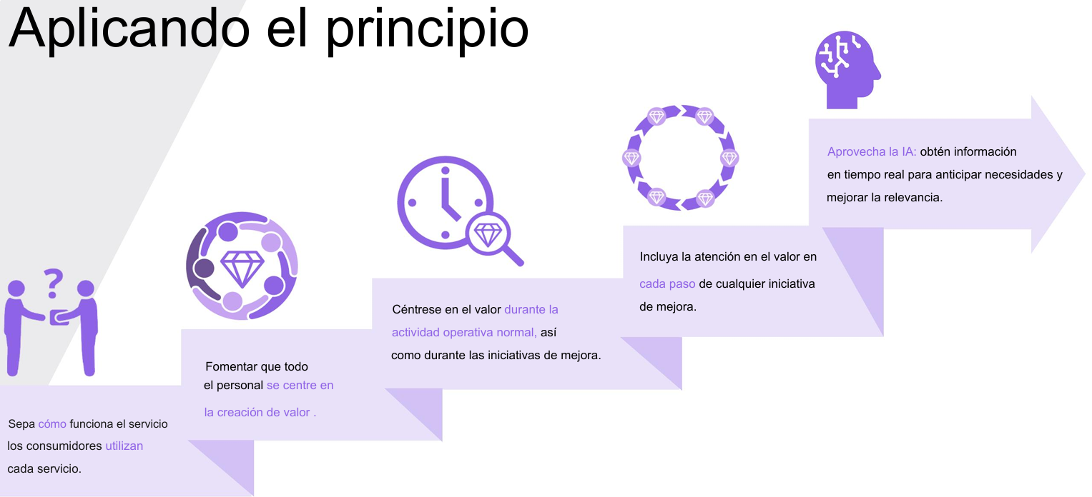
¿Por qué ITIL en Ciberseguridad?
Integra seguridad en la gestión de servicios, reduce riesgos y mejora la resiliencia.

Slide 3
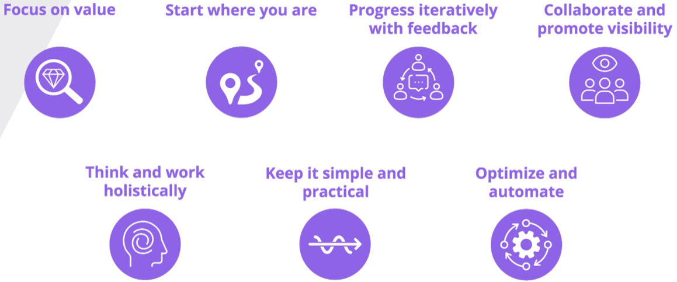
Conceptos Clave
Valor, riesgo, activos, servicios y co-creación en entornos digitales seguros.

Slide 4
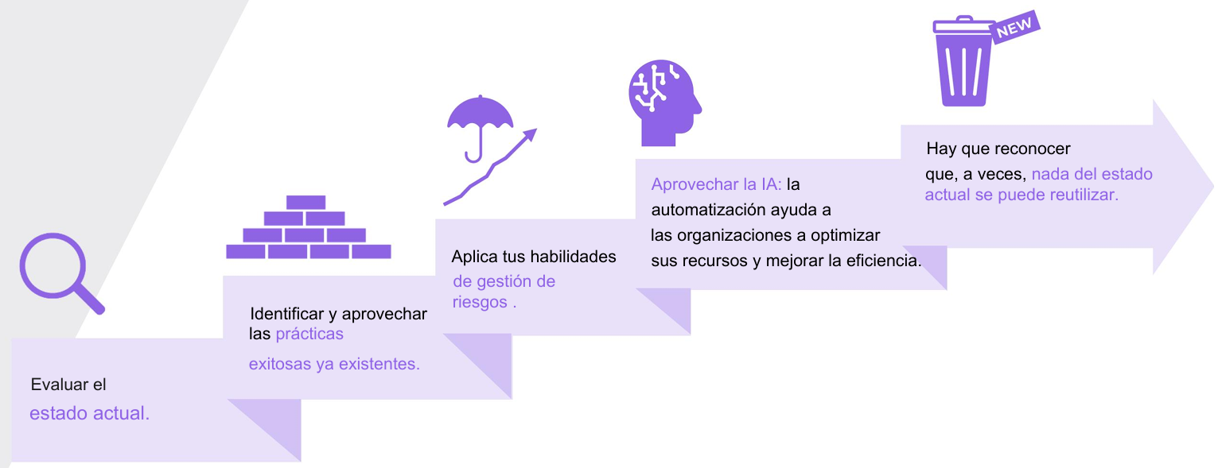
ITIL Service Value System
Marco que alinea seguridad, operaciones y negocio para generar valor.

Slide 5
ITIL V5 y Ciberseguridad
Aplicación de ITIL en la gestión segura de servicios digitales.

Slide 6
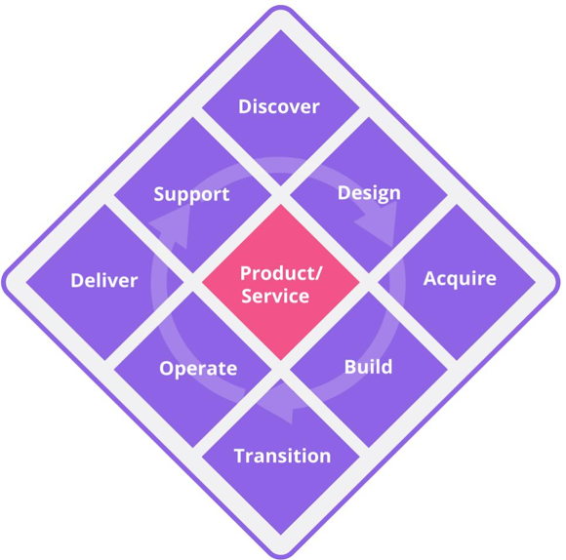
Principios Aplicados a Seguridad
Enfocarse en valor, colaborar, visibilidad completa, automatización segura.

Slide 7
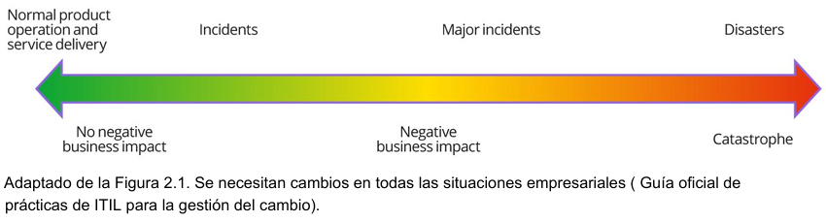
Gestión de Incidentes de Seguridad
Proceso para detectar, responder y recuperar ante incidentes.

Slide 8
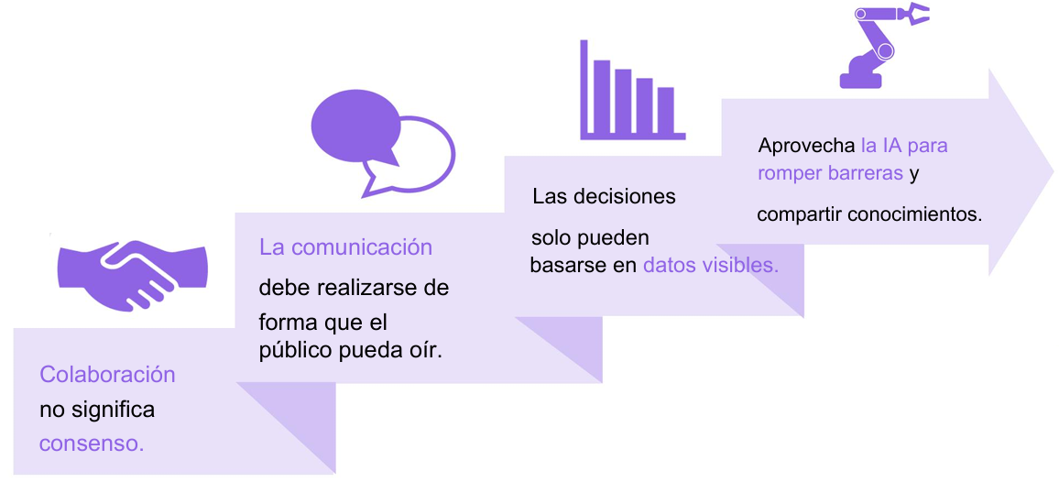
Gestión de Problemas
Identificación de causas raíz para prevenir incidentes recurrentes.

Slide 9
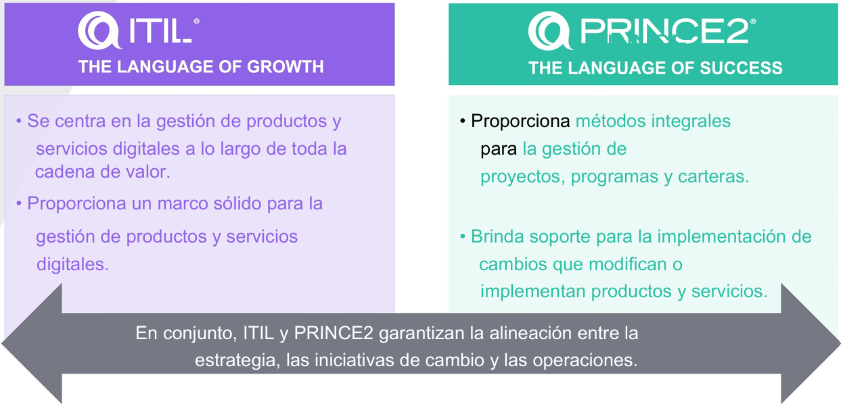
Gestión de Cambios Seguros
Controlar cambios sin afectar la seguridad ni la continuidad.

Slide 10
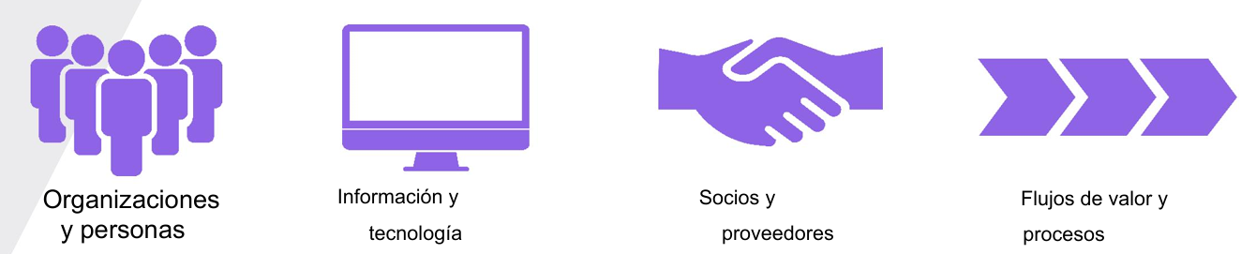
Dimensiones en Ciberseguridad
Personas, procesos, tecnología y proveedores alineados a seguridad.

Slide 11
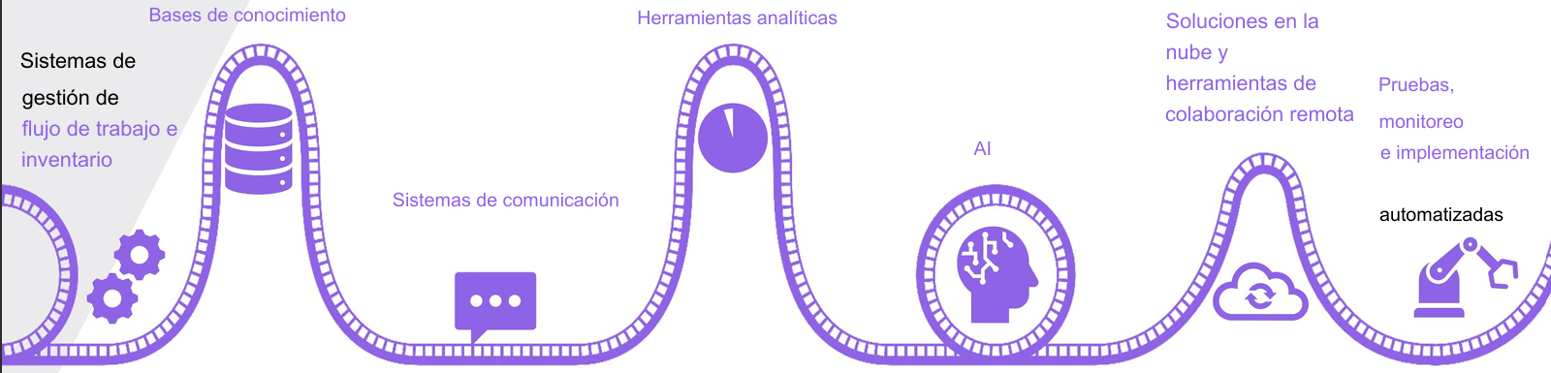
Mejora Continua en Seguridad
Evaluación constante y adaptación frente a nuevas amenazas.

Slide 12
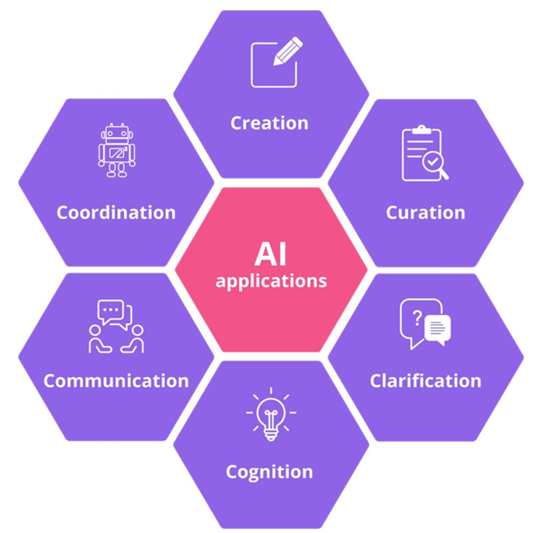
Beneficios para Profesionales
Mejores prácticas, empleabilidad, visión integral IT + Seguridad.

